Slide 1
Web Scrapping
מדעי הנתונים

Slide 2
תוכן

Slide 3
מדוע אנו צריכים Web Scraping?
עד כה מקור המידע שלנו היה דאטה סטס שמשהוא הפיק עבורנו
באמצעות ספריות פייתון קראנו את הנתונים, ניתחנו אותם ואף הצגנו אותם בגרפים
מה נעשה במידה ואנו מעוניינים במידע שלא הפיקו עבורו דאטא סט?
אם המידע נגיש באינטרנט נוכל לאסוף אותו באמצעות אוטומציה ולייצר את הדאטה סט בעצמנו!
יש לבדוק כי תנאי השימוש באתר מרשים web scraping!
במידה ותנאי השימוש אינם מרשים web scraping אנו עלולים להיחסם באתר ואף להיתבע!

Slide 4
Scrape and Parse Text From Websites

Slide 5
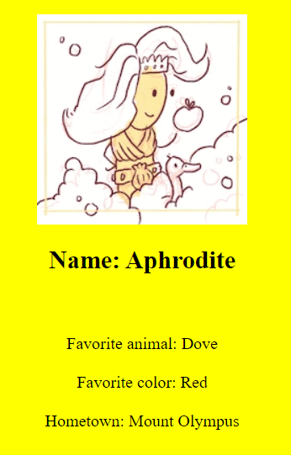
Scrape and Parse Text From Websites
נתון הדף הבא:
http://olympus.realpython.org/profiles/aphrodite

Slide 6
כיצד נראה בכרום את הדף שקיבל הדפדפן?
קליק ימני-> View page source
F12->Elements tab

Slide 7
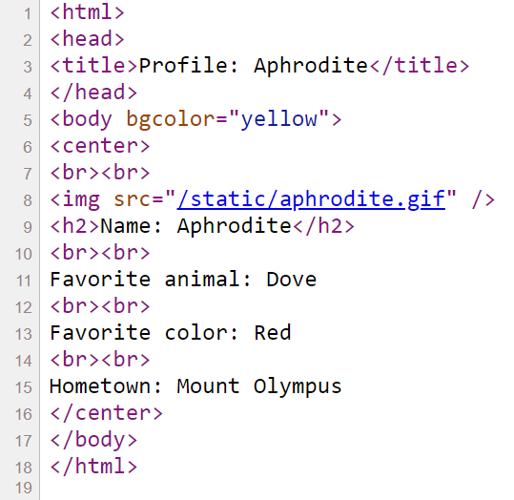
HTML Page

Slide 8
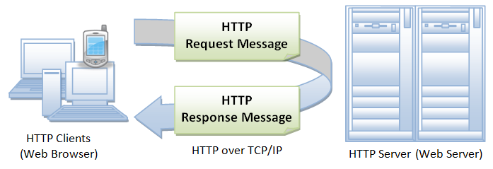
Browser – Web Server

Slide 9
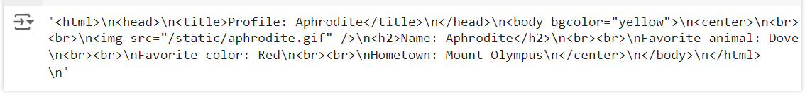
Web Scraping - String
from urllib.request import urlopen
url = "http://olympus.realpython.org/profiles/aphrodite"
page = urlopen(url) # HTTPResponse object
html_bytes = page.read() # bytes object
html = html_bytes.decode("utf-8") # str object
html
רואים את תווי העריכה

Slide 10
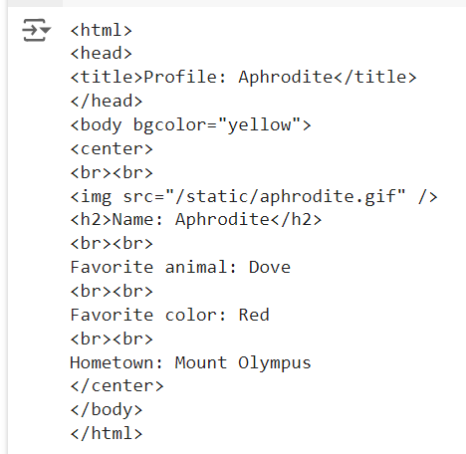
Web Scraping - String
from urllib.request import urlopen
url = "http://olympus.realpython.org/profiles/aphrodite"
page = urlopen(url) # HTTPResponse object
html_bytes = page.read() # bytes object
html = html_bytes.decode("utf-8") # str object
print(html)
תווי העריכה מופעלים

Slide 11
שאלה
כיצד נחלץ את הטקסט באלמנט title ?

Slide 12

תשובה
באמצעות פעולות על מחרוזות:
title_index = html.find("<title>")
start_index = title_index + len("<title>")
end_index = html.find("</title>")
title = html[start_index:end_index]
title

Slide 13
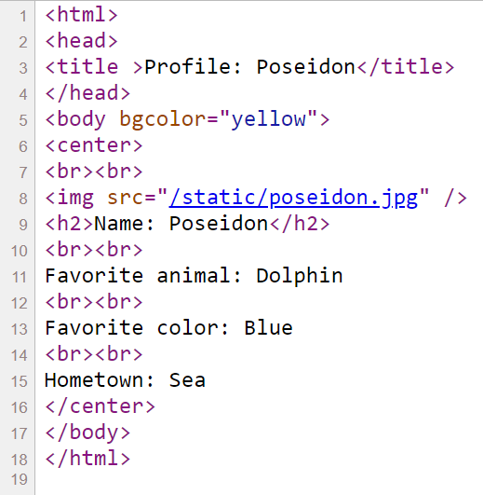
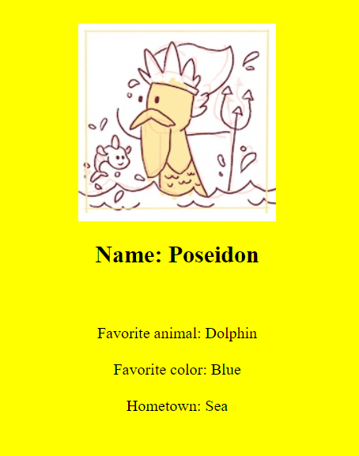
נבדוק דף נוסף
http://olympus.realpython.org/profiles/poseidon

Slide 14
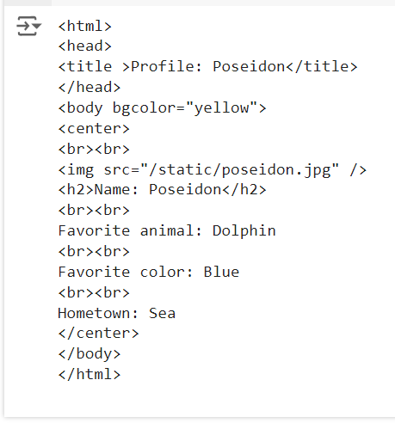
Web Scraping - String
from urllib.request import urlopen
url = "http://olympus.realpython.org/profiles/poseidon"
page = urlopen(url) # HTTPResponse object
html_bytes = page.read() # bytes object
html = html_bytes.decode("utf-8") # str object
print(html)

Slide 15

לא קיבלנו את הטקסט הנכון! למה??
באמצעות פעולות על מחרוזות:
title_index = html.find("<title>")
start_index = title_index + len("<title>")
end_index = html.find("</title>")
title = html[start_index:end_index]
title

Slide 16
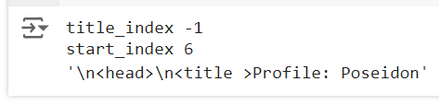
סיבה
title_index = html.find("<title>")
print('title_index', title_index)
start_index = title_index + len("<title>")
print('start_index', start_index)
end_index = html.find("</title>")
title = html[start_index:end_index]
title

Slide 17
חסרונות שיטת ניתוח המחרוזות
מסורבל
יכולה להיות אי התאמה כפי שראינו

Slide 18
Regular expressions
ניתן לפתור בעיות אלו ע"י ניתוח טקסט באמצעות regexes
לא במסגרת מצגת זאת!

Slide 19
תרגיל – Web Scraping with Strings
1. כתוב תוכנית הקוראת את תוכן הדף הבא: http://olympus.realpython.org/profiles/poseidon
2. התוכנית תחפש בדף את שם חיית המחמד, צבע מועדף ועיר המקור ותדפיס את הערכים כך:
Dolphin
Blue
Sea

Slide 20
Use an HTML Parser for Web Scraping

Slide 21
נשתמש בספריה Beautiful Soup
ספריה זו משמשת לביצוע parsing של HTML, XML
ראשית נבצע התקנה של הספרייה:
!pip install beautifulsoup4

Slide 22
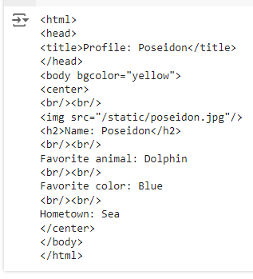
BeautifulSoup Object
from bs4 import BeautifulSoup
from urllib.request import urlopen
url = "http://olympus.realpython.org/profiles/poseidon"
page = urlopen(url) #HTTPResponse object
html = page.read().decode("utf-8") # str object
soup = BeautifulSoup(html, "html.parser") # BeautifulSoup object
soup

Slide 23
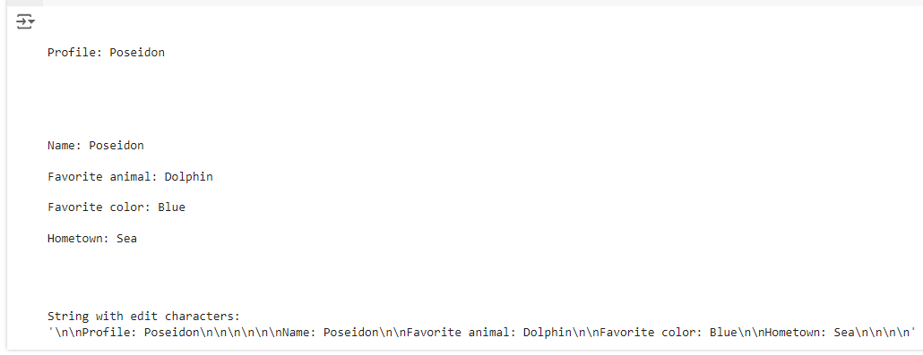
get_text()
text = soup.get_text() # str object
print(text)
print('String with edit characters:')
text
מחלץ את הטקסט ללא שאר תגיות ה HTML

Slide 24
get_text(strip=True)
מסלק תווי עריכה מהטקסט
text = soup.get_text(strip=True) # str object
print(text)

Slide 25

get_text(strip=True)
text = soup.get_text(strip=True) # str object
text[0:text.find('Name:')]

Slide 26

Tag Object
עבודה עם האובייקט Tag
title_tag = soup.title # Tag object
print(title_tag)
print('title_tag.name', title_tag.name)
print('title_tag.string', title_tag.string)

Slide 27
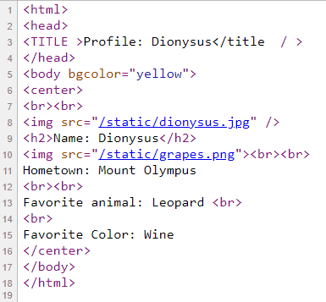
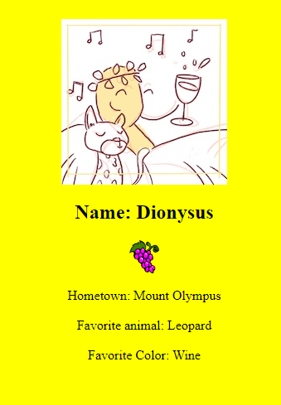
נבדוק דף נוסף
http://olympus.realpython.org/profiles/dionysus
האם HTML הוא case sensitive
?

Slide 28
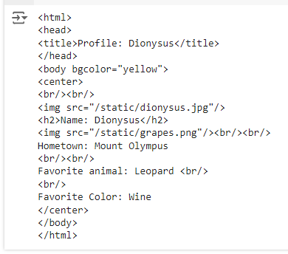
BeautifulSoup Object
אנו רוצים למשוך את כל התגיות מסוג img
עבור על תג רוצים לקבל את ערך האטריביוט src
from bs4 import BeautifulSoup
from urllib.request import urlopen
url = "http://olympus.realpython.org/profiles/dionysus"
page = urlopen(url) #HTTPResponse object
html = page.read().decode("utf-8") # str object
soup = BeautifulSoup(html, "html.parser") # BeautifulSoup object
soup

Slide 29

BeautifulSoup Object
מקבלים רשימה של אוביקטי Tag
atts = soup.find_all("img") # List of Tag objects
print('atts', atts)
print(type(atts))

Slide 30

BeautifulSoup Object
מידע שאפשר לקבל מאוביקטי ה Tag
for tag in atts:
print(tag.name, tag.get('src'), tag['src'])

Slide 31

find_all with Filtering
soup.find_all(‘img", src="/static/dionysus.jpg‘)

Slide 32
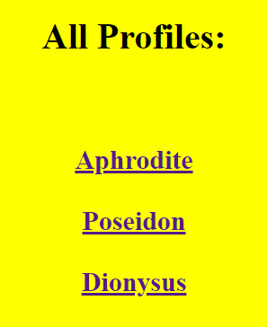
תרגיל 1-Beautiful Soap
1. כתוב תוכנית הקוראת את תוכן הדף הבא: http://olympus.realpython.org/profiles
2. התוכנית תדפיס רשימה של הלינקים המופיעים בדף באופן הבא:
http://olympus.realpython.org/profiles/aphrodite
http://olympus.realpython.org/profiles/poseidon
http://olympus.realpython.org/profiles/dionysus

Slide 33
תרגיל 2 – Beautiful Soup
1. כתוב תוכנית הקוראת את הדף הראשון באתר הציטוטים הבא:
https://quotes.toscrape.com/
2. התוכנית תיצור טבלת Pandas עם העמודות ציטוט ומחבר הציטוט
3*. שנה את הקוד כך שהתוכנית תקרא את כל הציטוטים באתר ע"י ביצוע דפדוף

Slide 34
תרגיל 3 – Beautiful Soap
למד על מבנה טבלה ב HTML:
https://www.w3schools.com/html/html_tables.asp
2. כתוב תוכנית המקבלת מאתר בנק ישראל את שערי המטבעות ומאכסנת אותם במילון. השתמש בלינק הבא
https://www.boi.org.il/roles/markets/exchangerates/
3. התוכנית תיצור טבלת Pandas עם העמודות מטבע, שער המרה
3. התוכנית תקבל מהמשתמש שער מטרה (לדוגמה USD)וסכום בשקלים ותמיר את הסכום לשער המטרה באמצעות הטבלה

Slide 35
Interact with HTML forms

Slide 36
Interact with HTML forms
לעיתים כדי להגיע לדף מבוקש יש לעבור תהליך הזדהות - login
לעיתים יש לעבור דרך טופס בו ממלאים קריטריונים עבור המידע המבוקש. לדוגמה: טווח תאריכים, מדינה, סוג מטבע
לצורך זה נשתמש בספריה Mechanical Soap
ספריה זו מספקת לנו אובייקט דפדפן ללא ממשק משתמש

Slide 37
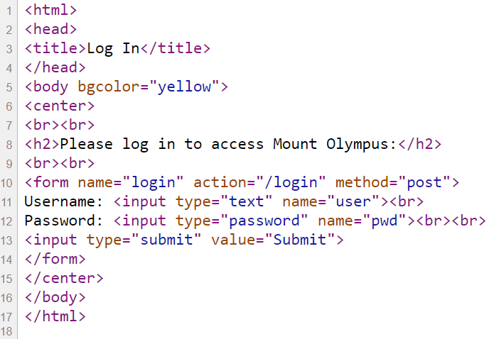
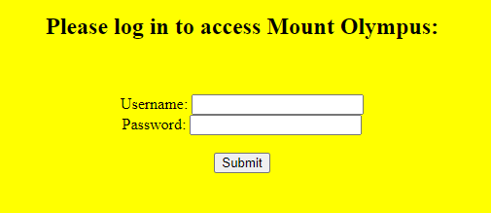
Login Page
נניח שצריך לעבור דרך דף ה login כדי להיכנס למערכת:
כך נעשה זאת באופן פרוגרמתי:
http://olympus.realpython.org/login

Slide 38
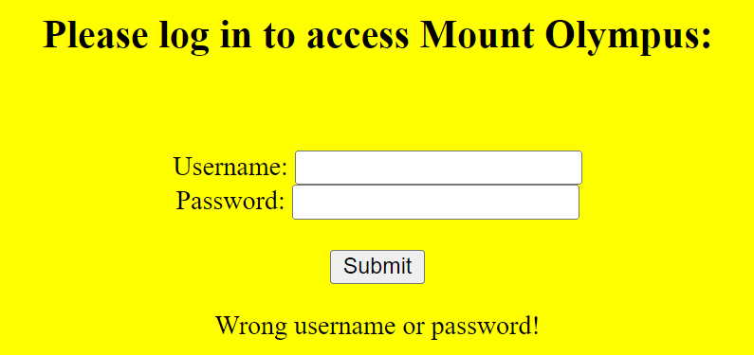
Login Page
ננסה להיכנס למערכת (ללא הצלחה)
נתוני כניסה נכונים:
משתמש: zeus
ססמא: ThunderDude

Slide 39
התקנת הספרייה Mechanical Soap
ראשית נתקין את הספרייה Mechanical Soap:
!pip install MechanicalSoup==1.1.0

Slide 40

Get the page
import mechanicalsoup
browser = mechanicalsoup.Browser() # Create browser object
url = "http://olympus.realpython.org/login"
page = browser.get(url) # Get Response object
page

Slide 41
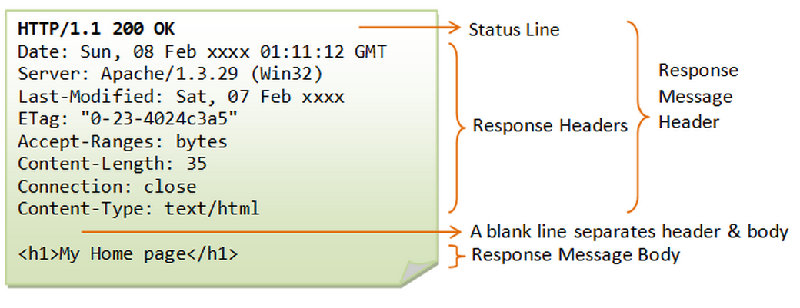
HTTP Response structure

Slide 42
Response Status Codes
Code | Category | Desc.
1xx | Informational | Request received, server is continuing the process.
2xx | Success | The request was successfully received, understood, accepted and serviced.
3xx | Redirection | Further action must be taken in order to complete the request.
4xx | Client error | The request contains bad syntax or cannot be understood
5xx | Server error | The server failed to fulfill an apparently valid request

Slide 43
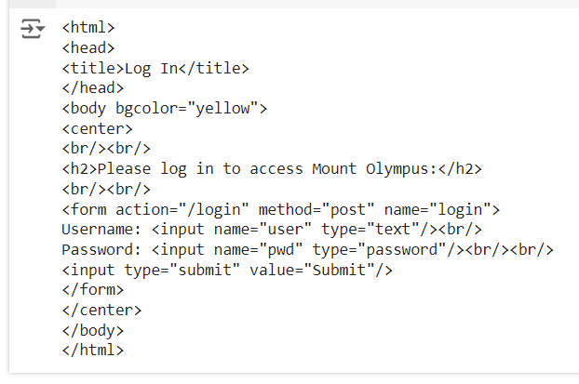
Get BeautifulSoap object
soup = page.soup #Get BeautifulSoup object from Response object
soup

Slide 44
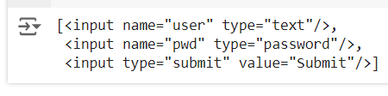
BeautifulSoap Object
atts = soup.find_all('input')
atts

Slide 45
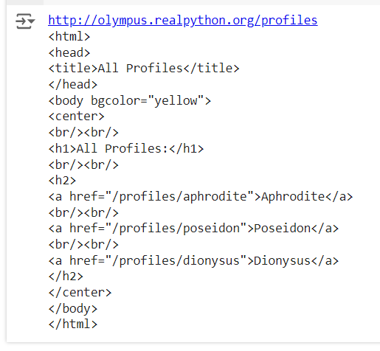
Pass Login Page with Mechanical Soup
import mechanicalsoup
# 1
browser = mechanicalsoup.Browser()
url = "http://olympus.realpython.org/login"
login_page = browser.get(url)
login_html = login_page.soup #Get BeuityfullSoap object of login page
# 2
#form_tag = login_html.find("form")
form_tag = login_html.form #Get form tag
input_tags = form_tag.findAll("input") #Get all input tags
input_tags[0]["value"] = "zeus" #Populaue username field
input_tags[1]["value"] = "ThunderDude" #Populaue password field
# 3
profiles_page = browser.submit(form_tag, login_page.url) #Submit form to login page
print(profiles_page.url) #Get url of profiles page
profiles_page.soup #Get BeuityfullSoap object of profiles page

Slide 46
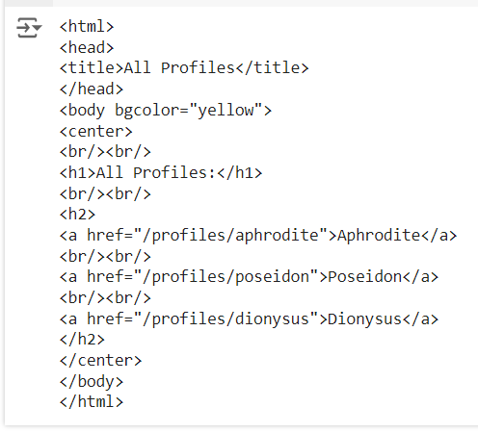
Profile Page
כעת אפשר לעבוד על הדף הבא כפי שעשינו קודם
links = profiles_page.soup.findAll('a')
print(links)
for link in links:
address = link['href']
text = link.text
print(address, text)
[<a href="/profiles/aphrodite">Aphrodite</a>, <a href="/profiles/poseidon">Poseidon</a>, <a href="/profiles/dionysus">Dionysus</a>]
/profiles/aphrodite Aphrodite
/profiles/poseidon Poseidon
/profiles/dionysus Dionysus

Slide 47
Pass Login Page with Mechanical Soup
חזור שוב על ההרצה עם שם משתמש/סיסמא לא נכונים ובדוק מה השתנה

Slide 48
אזהרה
האקרים יכולים לכתוב כזה כדי לנסות לפרוץ לאתר. נקרא Brute Force
לכן כיום הרבה אתרים מגבילים את מספר הנסיונות (בד"כ 3) ואף חוסמים או תובעים מי שמנסה לבצע זאת.
ראו הוזהרתם!

Slide 49
תרגיל Mechanical Soap -
נתון האתר הבא לחישוב ערך BMI באמצעות פרמטרים שונים
https://www.calculator.net/bmi-calculator.html
עליך לבצע את הפעולות הבאות באמצעות ספריית Mechanical Soap:
לטעון את הדף הראשי
לקבל מהמשתמש גיל, מין, גובה ומשקל
למלא את הטופס ולשלוח אותו לשרת
להדפיס למשתמש את ערך ה BMI כפי שהתקבל בדף התשובה מהשרת

Slide 50
שאלות?

